Slide 1

◦ Pašvaldību loma darbā ar jaunatni – situācijas raksturojums ◦
◦ Anda Laķe ◦ pētniece, Latvijas Kultūras akadēmijas asoc. prof. ◦ lake.anda@gmail.com ◦ +371 29411108 ◦

Slide 2

◦ Jaunatnes politikas mērķis ir uzlabot jauniešu dzīves kvalitāti, veicinot viņu iniciatīvas, līdzdalību lēmumu pieņemšanā un sabiedriskajā dzīvē, atbalstot darbu ar jaunatni un nodrošinot jauniešiem vieglāku pāreju no bērna uz pieaugušā statusu ◦
Jaunatnes politikas pamatnostādnes 2009.–2018.gadam

Slide 3
2013. gada sākumā jaunatnes politikas stratēģija ir izstrādāta jau apmēram 30 pašvaldībās, 27 pašvaldības vēl nav uzsākušas darbu pie jaunatnes politikas stratēģijas izstrādes, savukārt 44 pašvaldībās tiek izstrādāta darba ar jaunatni stratēģija vai arī sadaļa jaunatnei tiek iestrādāta kopējā pašvaldības attīstības plānošanas dokumentā.

Slide 4
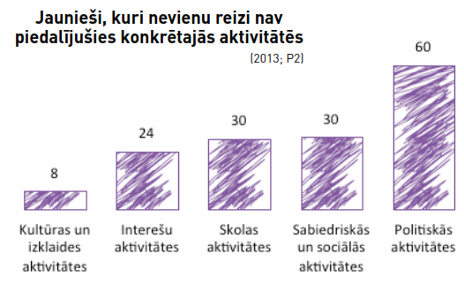
RADĪT IESPĒJAS LĪDZDALĪBAI

Slide 5
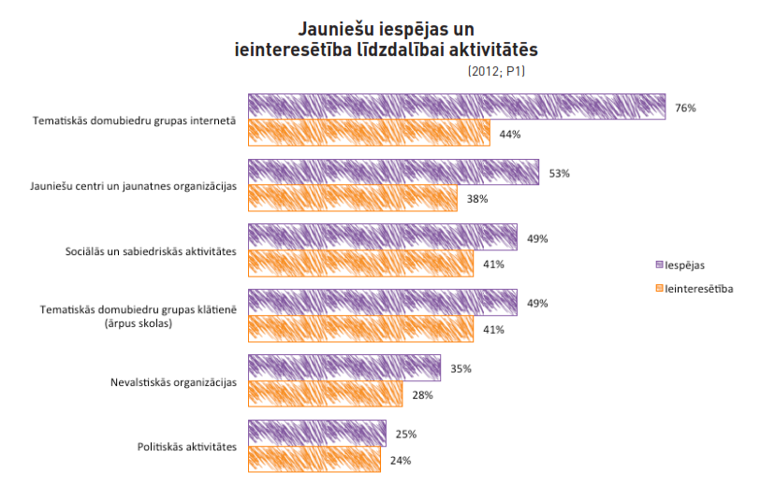
VEICINĀT INTERESI IESAISTĪTIES

Slide 6
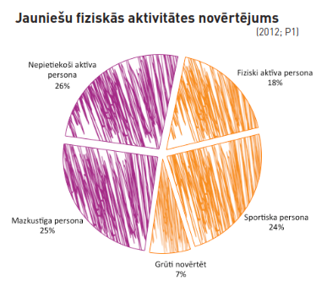
NODROŠINĀT INFRASTRUKTŪRU UN AKTIVITĀTES VESELĪGAM DZĪVESVEIDAM

Slide 7
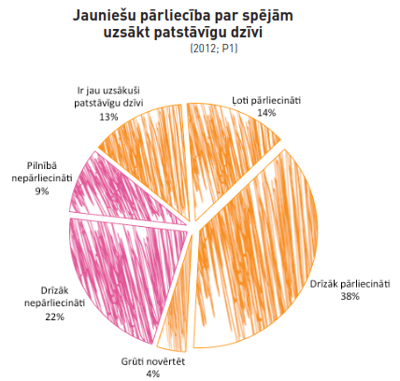
PALĪDZĒT UZSĀKT PATSTĀVĪGU DZĪVI

Slide 8
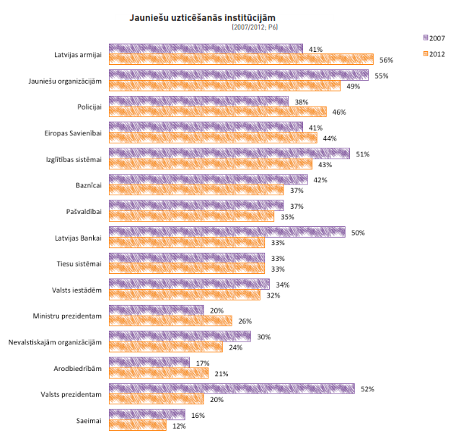
PRODUKTĪVI «IZMANTOT» JAUNIEŠU UZTICĒŠANOS PAŠVALDĪBĀM

Slide 9
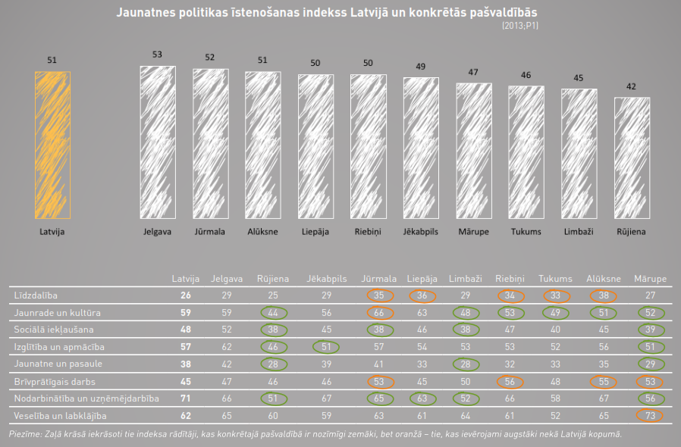

Slide 10

◦ Paldies! ◦
◦ Anda Laķe ◦ pētniece, Latvijas Kultūras akadēmijas asoc. prof. ◦ lake.anda@gmail.com ◦ +371 29411108 ◦

